Slide 2
Личный сайт учителя как один из инструментов работы в условиях дистанционного обучения
Мельникова Наталья Леонидовна,
МАОУ СОШ №35
+79244533072
natdvz@mail.ru

Slide 4
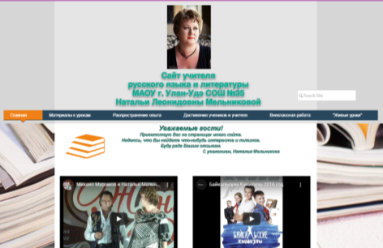
Авторский образовательный ресурс — персональный сайт педагога — не только инструмент для создания имиджа современного педагога: сайт помогает накапливать и хранить материалы, может стать эффективным средством рефлексии и корректировки собственной деятельности.
Персональный сайт учителя способствует обмену опытом с коллегами, сокращению дистанции между учителем и родителями, а также между учителем и учениками. С помощью сайта можно распространить нужную информацию в сжатые строки, поделиться новостями, разместить учебно-методические разработки и творческие работы учеников.

Slide 5
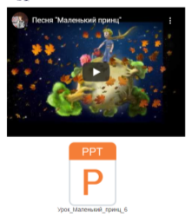
Возможности личного сайта
Автоматизация процессов. В разделе «Дистанционное обучение» публикуются уроки на различные темы. Каждый урок содержит не только теоретическую часть, но и практическое задание, которое необходимо выполнить за определенный период времени.
Удаленная демонстрация. На уроках используется как текстовая, так и графическая, звуковая, видео-информация. В качестве иллюстративного и справочного материала школьникам предлагаются как материалы, разработанные учителем, так и ресурсы сети Интернет.

Slide 6
Организация дистанционного обучение через интерактивные учебные материалы, которые содержат инструкции, учебный контент (видео, интерактивные видео, текст, рисунки), самопроверку, ссылки и т.д. При помощи таких учебных материалов ученик изучает новую тему самостоятельно. При этом стоит создать чат для общения либо интегрировать сайт с почтовыми сервисами, чтобы, сталкиваясь с трудностями, ученики смогли получить ответ на вопрос и продолжали выполнять задания.
Стоит предусмотреть подключение кроссплатформенности/ межплатформенности, чтобы ученики могли входить с любого устройства (стационарного компьютера, ноутбука, планшета, смартфона)

Slide 7
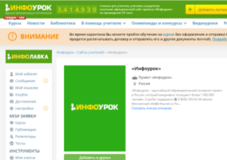
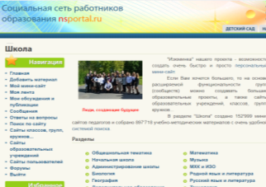
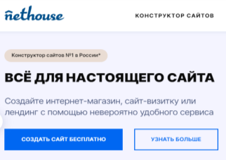
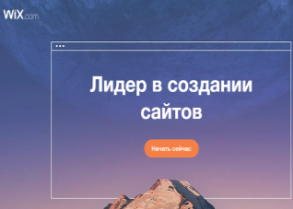

Slide 9
Источники
https://goo-gl.su/EbQ4r
https://goo-gl.su/SbHfq
https://goo-gl.su/tkn5eJ
https://goo-gl.su/WKwt
https://goo-gl.su/HzIpnpW

